Slide 1
THỰC HÀNH CHỦ ĐỀ 1
THẾ GIỚI TRONG VÀ SAU CHIẾN TRANH LẠNH
0964082020

Slide 2
Hệ thống hóa những nội dung kiến thức cơ bản đã học trong chủ đề 1: Thế giới trong và sau chiến tranh lạnh
1
MỤC TIÊU BÀI HỌC
2
Vận dụng kiến thức để làm bài tập thực hành
3
Tự đánh giá chéo phần trả lời câu hỏi bài tập của bản thân/bạn bè

Slide 3
1. Tóm tắt những nội dung kiến thức cơ bản trong chủ đề
HOẠT ĐỘNG NHÓM
Lớp chia thành 4 nhóm, tóm tắt những nội dung kiến thức cơ bản trong chủ đề 1 bằng sơ đồ tư duy, bảng tóm tắt trên giấy Ao, hoặc thiết kế trên PPT, Mindmap, infographic.
Thời gian chuẩn bị: 7 phút
Thời gian trình bày: 3 phút

Slide 4
Một số vấn đề cơ bản về Liên hợp quốc
Liên hợp quốc
Vai trò của Liên hợp quốc
Sự hình thành và tồn tại của Trật tự thế giới hai cực Ianta
Trật tự thế giới trong Chiến tranh lạnh
THẾ GIỚI TRONG VÀ SAU CHIẾN TRANH LẠNH
Nguyên nhân và tác động của sự sụp đổ Trật tự thế giới hai cực Ianta
Xu thế phát triển chính của thế giới sau Chiến tranh lạnh
Trật tự thế giới sau Chiến tranh lạnh
Xu thế đa cực trong quan hệ quốc tế

Slide 5
2. Vai trò của tổ chức Liên hợp quốc
TRÒ CHƠI: NỐI CỘT
Em hãy nối thông tin ở cột A tương ứng với vai trò của Liên hợp quốc ở cột B.
Cột A
Cột B

Slide 6
CỘT A
CỘT B
Thông qua nhiều văn bản tạo cơ hội phát triển cho tất cả mọi người.
A1
B1
Duy trì hòa bình, an ninh quốc tế
Một trong những mục tiêu thiên niên kỉ của LHQ là xóa đói giảm nghèo
A2
Thúc đẩy phát triển kinh tế, tài chính, thương mại quốc tế
B2
Tạo môi trường kinh tế bình đẳng, hỗ trợ các nền kinh tế kém phát triển.
A3
B3
Nâng cao đời sống người dân
Hiệp ước cấm phổ biến vũ khí hạt nhân.
A4
B4
Bảo đảm quyền con người
Việt Nam trở thành Quốc gia thành viên của WHO kể từ ngày 17/5/1950
A5
B5
Phát triển văn hóa, xã hội

Slide 7
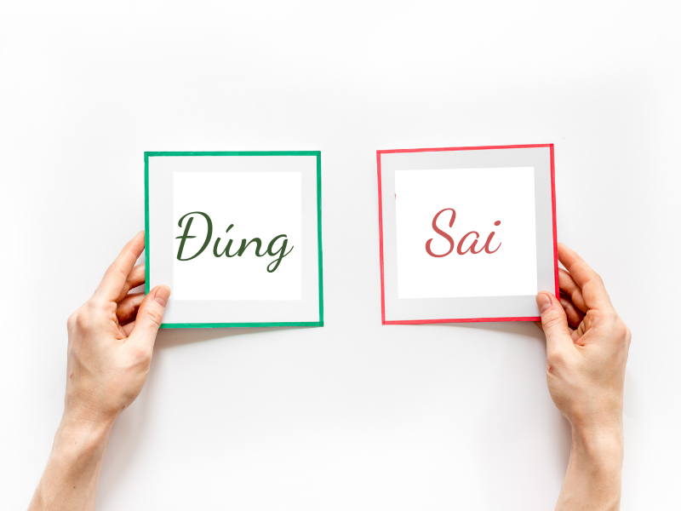
3. Trật tự thế giới hai cực Ianta
TRÒ CHƠI: AI NHANH HƠN
Hai HS cùng tham gia trả lời các câu hỏi Đúng – Sai. Ai trả lời nhanh hơn, chính xác hơn sẽ giành chiến thắng.
ĐÚNG
SAI

Slide 8
TRÒ CHƠI: AI NHANH HƠN
Câu 1: Hội nghị Ianta (2-1945) họp tại Liên Xô thông qua nội dung tiêu diệt đồng thời các nước phát xít.
ĐÚNG
SAI
Câu 2: Các quyết định của các cường quốc tại hội nghị I-an-ta (2 - 1945) làm chậm quá trình các đế quốc trở lại xâm lược thuộc địa châu Á.
ĐÚNG
SAI

Slide 9
TRÒ CHƠI: AI NHANH HƠN
Câu 3: Hội nghị Ianta (2-1945) có tác động khởi đầu sự hình thành trật tự thế giới mới.
ĐÚNG
SAI
Câu 4: Đặc trưng nổi bật của trật tự hai cực I-an-ta từ năm 1945 đến đầu những năm 70 của thế kỉ XX là xu thế hòa hõa Đông – Tây chiếm ưu thế chủ đạo.
ĐÚNG
SAI

Slide 10
TRÒ CHƠI: AI NHANH HƠN
Câu 5: Trật tự thế giới hai cực Ianta hoàn toàn tan rã khi Mỹ và Liên Xô tuyên bố chấm dứt Chiến tranh lạnh.
ĐÚNG
SAI
Câu 6: Sự xác lập và phát triển của trật tự hai cực I-an-ta từ năm 1945 đến nửa đầu những năm 70 của thế kỉ XX không tác động đến việc xuất hiện chiến tranh cục bộ ở nhiều nơi.
ĐÚNG
SAI

Slide 11
TRÒ CHƠI: AI NHANH HƠN
Câu 7: Trật tự hai cực I-an-ta sụp đổ năm 1991 đã làm gia tăng vai trò của một số cường quốc mới nổi.
ĐÚNG
SAI
Câu 8: Thắng lợi của phong trào giải phóng dân tộc trên thế giới và sự ra đời của hàng loạt các quốc gia độc lập đã góp phần làm suy yếu trật tự thế giới hai cực I-an-ta.
ĐÚNG
SAI

Slide 12
TRÒ CHƠI: AI NHANH HƠN
Câu 9: Tháng 12-1989, tại đảo Manta, Tổng thống Mĩ và Tổng bí thư ĐCS Liên Xô đã cùng tuyên bố cắt giảm vũ khí chiến lược.
ĐÚNG
SAI
Câu 10: Theo quy định của Hội nghị Ianta, các vùng của châu Á thuộc phạm vi ảnh hưởng của phương Tây là Đông Bắc Á, Đông Nam Á, Nam Á.
ĐÚNG
SAI

Slide 13
3. Tổ chức thảo luận với chủ đề: Cơ hội và thách thức nào cho Việt Nam trong xu thế đa cực.
HOẠT ĐỘNG NHÓM
Các nhóm thảo luận chủ đề: Xu thế đa cực hiện nay trong quan hệ quốc tế mang lại cho Việt Nam những cơ hội và thách thức nào?

Slide 14
THẢO LUẬN CHỦ ĐỀ
CƠ HỘI VÀ THÁCH THỨC NÀO CHO VIỆT NAM TRONG XU THẾ ĐA CỰC?
Quan điểm 2
Quan điểm 1
CƠ HỘI
THÁCH THỨC

Slide 15
PHIẾU ĐÁNH GIÁ BÀI THUYẾT TRÌNH
Nội dung chấm
 | HOẠT ĐỘNG
 | HOẠT ĐỘNG
 | HOẠT ĐỘNG
Tiêu chí
Điểm
DANH SÁCH VIỆC CẦN LÀM
- Trình bày lưu loát, không đọc, không phụ thuộc vào tài liệu
Cách thức trình bày
(2 điểm)
- Tự tin, có kết nối, giao tiếp với người nghe
- Tốc độ nói vừa phải, diễn đạt, dễ hiểu, có điểm nhấn, thu hút
- Thái độ thuyết trình nghiêm túc, không vượt quá thời gian
- Cấu trúc hợp lí, bố cục rõ ràng, đảm bảo đủ kiến thức cơ bản
Nội dung
(6 điểm)
- Thông tin chính xác, khoa học, ghi nguồn đầy đủ
- Mở rộng, liên hệ kiến thức
Trả lời câu hỏi (2 điểm)
- Trả lời đúng trọng tâm câu hỏi do GV hoặc nhóm khác đặt ra
- Có đặt câu hỏi cho các nhóm khác

Slide 16
THẢO LUẬN CHỦ ĐỀ
CƠ HỘI VÀ THÁCH THỨC NÀO CHO VIỆT NAM TRONG XU THẾ ĐA CỰC?
CƠ HỘI
THÁCH THỨC
- Hội nhập sâu rộng và hợp tác kinh tế với các nước, các trung tâm trên thế giới.
- Sự cạnh tranh gay gắt từ các nước trong khu vực và trên thế giới
- Việt Nam đã tham gia ASEAN, WTO,... và là thành viên tích cực trong nhiều tổ chức quốc tế khác.
- Đối mặt với nguy cơ tụt hậu nếu không có sự đột phá về khoa học – công nghệ
- Gia tăng các thách thức về văn hóa….

Slide 17
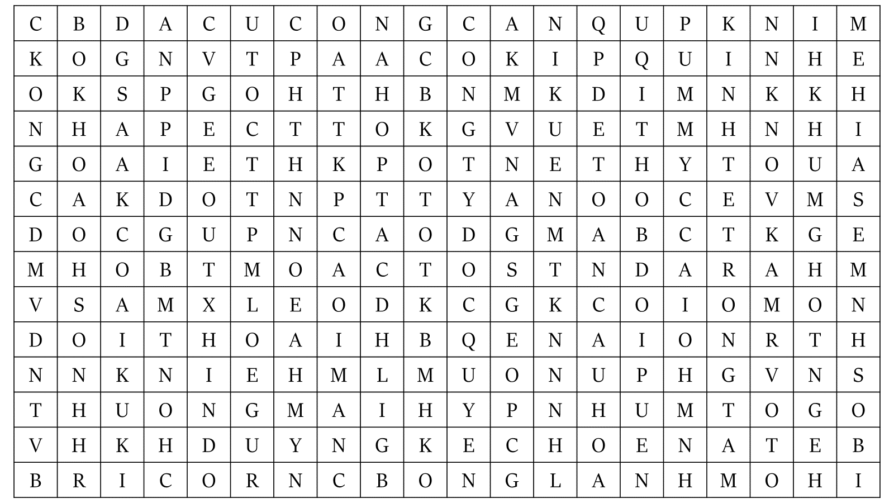
LUYỆN TẬP
KHỞI ĐỘNG
Hoạt động cá nhân
Em hãy tìm những từ khóa trong bảng ô chữ sau về nội dung:
“Xu thế phát triển của thế giới sau Chiến tranh lạnh”.
Thời gian: 3 phút

Slide 18
C | B | D | A | C | U | C | O | N | G | C | A | N | Q | U | P | K | N | I | M
K | O | G | N | V | T | P | A | A | C | O | K | I | P | Q | U | I | N | H | E
O | K | S | P | G | O | H | T | H | B | N | M | K | D | I | M | N | K | K | H
N | H | A | P | E | C | T | T | O | K | G | V | U | E | T | M | H | N | H | I
G | O | A | I | E | T | H | K | P | O | T | N | E | T | H | Y | T | O | U | A
C | A | K | D | O | T | N | P | T | T | Y | A | N | O | O | C | E | V | M | S
D | O | C | G | U | P | N | C | A | O | D | G | M | A | B | C | T | K | G | E
M | H | O | B | T | M | O | A | C | T | O | S | T | N | D | A | R | A | H | M
V | S | A | M | X | L | E | O | D | K | C | G | K | C | O | I | O | M | O | N
D | O | I | T | H | O | A | I | H | B | Q | E | N | A | I | O | N | R | T | H
N | N | K | N | I | E | H | M | L | M | U | O | N | U | P | H | G | V | N | S
T | H | U | O | N | G | M | A | I | H | Y | P | N | H | U | M | T | O | G | O
V | H | K | H | D | U | Y | N | G | K | E | C | H | O | E | N | A | T | E | B
B | R | I | C | O | R | N | C | B | O | N | G | L | A | N | H | M | O | H | I
KHỞI ĐỘNG

Slide 19
C | B | D | A | C | U | C | O | N | G | C | A | N | Q | U | P | K | N | I | M
K | O | G | N | V | T | P | A | A | C | O | K | I | P | Q | U | I | N | H | E
O | K | S | P | G | O | H | T | H | B | N | M | K | D | I | M | N | K | K | H
N | H | A | P | E | C | T | T | O | K | G | V | U | E | T | M | H | N | H | I
G | O | A | I | E | T | H | K | P | O | T | N | E | T | H | Y | T | O | U | A
C | A | K | D | O | T | N | P | T | T | Y | A | N | O | O | C | E | V | M | S
D | O | C | G | U | P | N | C | A | O | D | G | M | A | B | C | T | K | G | E
M | H | O | B | T | M | O | A | C | T | O | S | T | N | D | A | R | A | H | M
V | S | A | M | X | L | E | O | D | K | C | G | K | C | O | I | O | M | O | N
D | O | I | T | H | O | A | I | H | B | Q | E | N | A | I | O | N | R | T | H
N | N | K | N | I | E | H | M | L | M | U | O | N | U | P | H | G | V | N | S
T | H | U | O | N | G | M | A | I | H | Y | P | N | H | U | M | T | O | G | O
V | H | K | H | D | U | Y | N | G | K | E | C | H | O | E | N | A | T | E | B
B | R | I | C | O | R | N | C | B | O | N | G | L | A | N | H | M | O | H | I
KHỞI ĐỘNG

Slide 20
VẬN DỤNG
Sưu tầm tài liệu về một số cơ quan chuyên môn của Liên hợp quốc tại Việt Nam, từ đó nêu những đóng góp của Liên hợp quốc đối với Việt Nam?

